Slide 1


TRƯỜNG THCS THĂNG LONG KHỐI 8 - TIẾT 5: - Nhạc lý: Gam thứ - Giọng thứ - Tập đọc nhạc: TĐN số 2

Slide 2

1. NHẠC LÝ:
GAM THỨ – GIỌNG THỨ

Slide 3

Gam thứ: Là hệ thống 7 bậc âm được sắp xếp liền bậc, hình thành dựa trên công thức cung và nửa cung.

Slide 4
Âm ổn định trong Gam, gọi là âm chủ (bậc I). Ví dụ: Trong Gam La thứ, âm chủ là âm La.

Slide 5

Giọng thứ: Các bậc trong Gam thứ được sử dụng để xây dựng giai điệu, đó là Giọng thứ (kèm theo tên âm chủ)

Slide 6
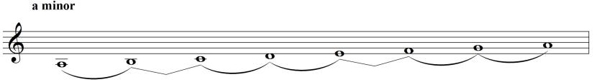
Cấu tạo giọng La thứ
LA SI ĐÔ RÊ MI FA SON LA

Slide 7
2. TẬP ĐỌC NHẠC
TĐN SỐ 2 –
Trở về Su-ri-en-to

Slide 8
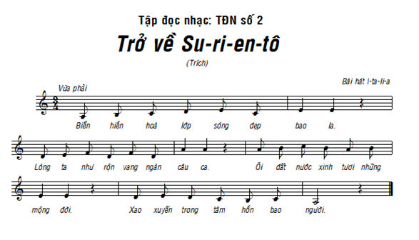

Slide 9


Slide 10
Nhịp ³₄ có 3 phách trong mỗi ô nhịp, giá trị mỗi phách là 1 hình nốt đen. Phách 1 mạnh, phách 2 và 3 nhẹ.
Cao độ: La, Si, Đô, Rê, Mi, Pha.

Slide 11
Hình nốt:
Dấu lặng đen:

Slide 12
Bài đọc nhạc số 2 được viết ở giọng La thứ.
Cấu tạo giọng La thứ
LA SI ĐÔ RÊ MI FA SON LA

Slide 13


Slide 14
Bài tập ở nhà 1. Học bài TĐN số 2. 2. Tìm hiểu cuộc đời nhạc sĩ Hoàng Vân.

